Slide 1
计算机应用基础
Fundamentals of computer application
主编：丁爱萍
第2版

Slide 2
目录
1
4
认识计算机
图文排版
2
5
操作系统应用
数据处理
3
6
网络应用
演示文稿制作

Slide 3
网络应用
任务1 因特网基础知识
任务2 接入互联网
任务3 网络信息获取

Slide 4

项目导读
我们现在处于知识经济时代，信息正在以前所未有的速度膨胀和爆炸，未来世界是网络的世界，我们想在这个信息世界中跟上时代的步伐，必须要适应高科技社会的发展，要具有从外界迅速、及时获取有效科学信息的能力，具有传播科学信息的能力。同时，网络资源共享就像一个聚宝盆，我们可以从中快速地查找学习资料，可以学会更多课外知识，并灵活地运用所学知识促进思维发展。上网还可以超越时空和经济的制约，在网上接受名校的教育，有问题可以随时通过E-mail、即时通信软件、互动平台等方式请教老师。而且互联网上的交互式学习、丰富的三维图形展示、语言解说等多媒体内容，使得学习更轻松、有趣。本项目将通过因特网基础知识、接入互联网、网络信息获取三个学习型任务来学习有关网络知识。

Slide 5
学习要点
1. Internet 的基本概念。
2. 接入互联网的方法。
3. 网络信息获取的方法。

Slide 6
任务1 因特网基础知识

Slide 7
“
任务导入
1
了解因特网的基本概念。
对于大多数人来说，因特网已经不是什么新鲜的概念了，即使是从来没有使用过的人也可以通过各种方式了解很多关于因特网的知识，如看新闻、阅读杂志或看电影等。使用因特网实际上已经变得相当简单。想要浏览网站、网络购物、发送电子邮件或在线聊天吗？这些都没问题。但是，因特网是怎样运作的？为什么网络可以提供如此多的信息给那么多的人？为此，我们需要从因特网的基本概念和功能学起。
2
了解因特网提供的基本服务。
学习
目标
3
了解IP 地址的格式和类型。
4
了解域名的结构。

Slide 8
计算机网络的定义
计算机网络是指将地理位置不同的具有独立功能的多台计算机及其外部设备，通过通信线路连接起来，在网络操作系统、网络管理软件及网络通信协议的管理和协调下，实现资源共享和信息传递的计算机系统。也就是说，计算机网络是为了实现信息共享而利用通信线路连接起来的两台或多台独立计算机的集合。

Slide 9
第一阶段：
由一台中央主机通过通信线路连接大量的地理上分散的终端，构成面向终端的通信网络，终端分时访问中心计算机的资源，中心计算机将处理结果返回终端。
第二阶段：
远程终端联机阶段
计算机网络阶段
这个时期的网络产品是相对独立的，没有统一标准，在同一网络中只能存在同一厂家生产的计算机，其他厂家生产的计算机无法接入。
第三阶段：
第四阶段：
计算机网络互联阶段
第三阶段计算机网络的特点是制定了统一的不同计算机之间互联的标准，从而实现了不同厂家广域网、局域网之间的互联，网络体系结构与网络协议实现标准化。
国际互联网与信息高速公路阶段
第五阶段：
第四阶段计算机网络是在进入20 世纪90 年代后，随着数字通信的出现而产生的，其特点是综合化和高速化。综合化是指采用交换的数据传送方式将多种业务综合到一个网络中完成。
未来网络融合阶段
随着电信、电视、计算机“三网融合”趋势的加强，未来的互联网将是一个真正的多网合一、多业务综合平台和智能化的平台，未来的互联网是移动＋IP＋广播多媒体的网络世界。
计算机网络的五个发展阶段

Slide 10
因特网的基本概念
因特网（Internet）是由遍布全球的各种网络系统、主机系统，通过TCP/IP 协议连接在一起所组成的世界性的计算机网络系统。计算机网络是传输信息的载体，而因特网（Internet）的魅力在于它所提供的信息交流和资源共享环境。
Internet 的定义一般包括以下内容。
Internet 是一个基于TCP/IP 协议族的国际互联网络。
Internet 是一个网络用户的团体。用户使用网络资源，同时也为网络的发展提供技术支持和开发。
1
2
Internet 是所有可以被访问和利用的信息资源的集合。人们可以从网络上获得大量的各方面的信息资源。
3

Slide 11
IP 地址
Internet 的网络地址是指连入Internet 网络的计算机的地址编号，类似于电话号码。在Internet 中，网络地址唯一标识一台计算机。由于Internet 中把用户信息的数据包从一处传送到另一处采用的是网间协议IP，所以Internet 中计算机的地址编号就称为IP地址。每一个连入Internet 的计算机都需要一个这样的IP 地址来标识自己。
IP 地址是网上的通信地址，是计算机、服务器、路由器的端口地址。每一个IP 地址在全球是唯一的，是运行TCP/IP 协议的唯一标识。

Slide 12
IP 地址的格式
IP 地址为4 字节长，每字节可对应一个0 ～ 255 之间的十进制数，字节之间用小数点分隔。例如，中华网的服务器在Internet 上的地址是202.84.10.21。在Internet 中若要访问这台主机，就必须指明其IP 地址。
IP 地址的类型
IP 地址由两部分组成：前一个数字代表网络标识，后三个数字代表主机标识。
为了确保Internet 中IP 地址的唯一性，IP 地址由Internet IP 地址管理组织统一管理，如果需要建立网站，要向管理本地区的网络机构申请和办理IP 地址。

Slide 13
域名的
结构
（1）顶级域名
最右边的一串字符级别最高，又称为顶级域名，分为如下两类。
一类为区域名，用两个字母表示世界各国和地区，如中国为cn，日本为jp，加拿大为ca，英国为uk 等。由于Internet 起源于美国，所以美国不用国家代码。
另一类为通用名，如商业机构为com，事业机构为org，网络单位为net，教育机构为edu，政府部门为gov，军事部门为mil 等。
域名的结构为：
计算机名. 组织机构名. 网络名. 最高层域名。
（2）网络名
右数第二串的命名与最高层域名类似，net 为网络单位、edu 为教育部门、com 为商业单位、ac 为学术单位等。越往左，级别就越小，最左的一个一般是服务器自己的名字、单位名或公司名的缩写字符串。
例如，中国教育科研网的域名为cernet.edu.cn，IP 地址为202.112.0.36。中华网的域名为china.com，IP 地址为202.84.10.21。

Slide 14
类别域名：
我国的
域名体系
按照申请机构的性质命名。例如，ac 为科研机构、com 为工商金融等专业、edu 为教育机构、gov 为政府部门、net 为网络单位、org 为各类非营利组织。如，清华大学的域名为tsinghua.edu.cn。
我国的域名体系分为
类别域名和行政域名两套。
行政域名：
按照我国的行政区划分，适用于我国各省、自治区、直辖市。例如，bj 北京市、sh 上海市、ha 河南省、hb 湖北省。如，河南开封信息港的域名为kfinfo.ha.cn。

Slide 15

TCP/IP 协议
Internet 采用TCP/IP 协议。TCP/IP 代表一组协议，即传输控制协议TCP（Transmission Control Protocol）和网间协议IP（Internet Protocol）。IP 负责将数据从一处传到另一处，TCP 保证传输的正确性。TCP/IP 协议采用分组交换技术，把数据分割成不超过一定大小的信息包来传送。
Internet 是全球性计算机网络，连接到Internet 中的网络各种各样，计算机从大型机到微型机多种多样，这些计算机运行在不同的操作系统下、使用不同的软件，为保证彼此间正确地交流信息，在通信时必须遵守共同的网络协议。

Slide 16
Internet 提供的基本服务
电子邮件
E-mail
文件传输FTP
远程登录Telnet
网上查询
网上交流
Internet 是一个信息的海洋，能为用户提供大量的信息。但是，对用户来说，要在Internet 上迅速有效地找到想要的信息是一件困难的事情，就如同大海捞针，这就非常需要有效的信息查询工具。WWW 系统是目前最重要的一种交互信息查询工具，也是当前用户最多、使用最方便的工具。它为用户提供了友好的交互操作界面，并具备交互浏览信息的功能。
电子邮件E-mail（Electronic mail）是利用计算机网络交换的电子媒体信件。一个用户通过Internet，可将邮件传送给任何一个有E-mail 地址的用户。E-mail 除了作为信件交换工具外，还可用于传递文件、图形、图像、语音、视频等信息。
用文件传输功能可以使用户的本地计算机与远程计算机（一般为FTP 的一个服务器）建立连接，通过合法的登录手续进入该远程计算机系统，可直接进行文字和非文字（程序、图像等）信息的双向传输。文件传输要用到FTP（File Transfer Protocol）协议，因此人们通常就把采用这种协议传输文件的应用程序称为FTP。
利用远程登录，用户可以把本地的计算机登录到主机，变成该主机的远程终端，从而使用该主机系统允许外部用户使用的硬件、软件等任何资源。在Internet 上通常使用Telnet 程序实现远程登录，所以习惯上把远程登录称为Telnet。
Internet 是一个交互式网络，可以用Internet 提供的交流工具进行发布消息、参加讨论，甚至在线聊天。Internet 提供的网络交流工具很多，最常用的有BBS、网络新闻组和电子邮件通信组等。

Slide 17
任务2 接入互联网

Slide 18
“
任务导入
我们经常看到别人在上网，或者你自己也经常上网，但你知道电脑是怎样接入Internet 的吗？你知道上网需要准备什么设备吗？
1
了解Internet 的常用接入方式。
学习
目标
2
会根据需要将计算机通过相关设备接入Internet。

Slide 19

接入互联网
现在常用的接入互联网的方式：
01.
02.
03.
无线网（WLAN）
局域网（LAN）
电话线连接

Slide 20
首次连接无线网
接入无线网络的设置很简单，具体方法如下。
在Windows 任务栏右端的通知区中，单击连接网络图标。打开无线网络列表，如图所示，单击要连接Wi-Fi 网络名称（如图中的kita-2），单击“连接”按钮。
在“输入网络安全密钥”文本框中输入密码，单击“下一步”按钮。稍等，将连接到网络。
连接后，任务栏右端的通知区中会显示已经连通的无线网络图标，单击该图标，可看到“已连接，安全”提示。

Slide 21


默认无线网络的断开或连接
（1）暂时断开WLAN
（2）再次接入WLAN
在Windows 任务栏右端的通知区中，单击无线网络图标 或网络图标 ，展开网线网络列表，如图3-2所示；或者单击通知中心图标 ，展开通知中心，如图3-3所示。单击点亮的WLAN 图标，使之熄灭，变为灰色。
单击WLAN 未连接图标 ，展开无线网络连接选单；或者单击通知中心图标 ，展开通知中心。单击WLAN 名，使之点亮，则接入默认的无线网络。

Slide 22
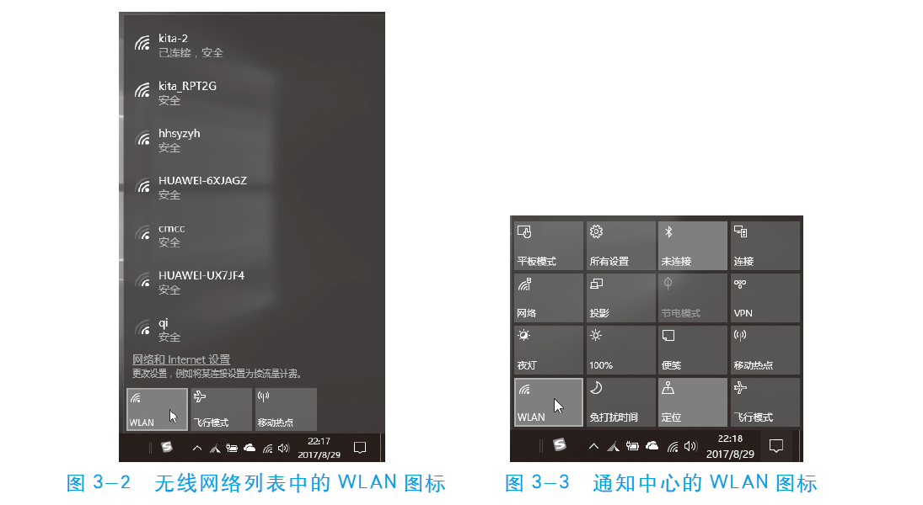

Slide 23
提示
使用飞行模式，可以快速关闭计算机上的所有无线通信，包括WLAN、网络、蓝牙、GPS 和近场通信（NFC）。若要启用飞行模式，可选择任务栏上的“网络”图标，然后选择“飞行模式”。

Slide 24
设置无线网络连接
在无线网络列表中，单击“网络和Internet 设置”，将显示“设置”“网络和Internet”窗口，单击“WLAN”选项卡，如图3-4所示。在“WLAN”区域下，有无线网络的开关、搜索到的无线网名称、硬件属性和管理已知网络等。
https://www.textbookcenter.cn

Slide 25
接入局域网
许多学校、企业等单位均采用局域网方式接入互联网。如果是学校、企业等单位的局域网，一般不需要设置，插入双绞线的RJ45口就可接入局域网。
有些局域网需要手工设置IP地址、子网掩码、网关、DNS服务器等项目。例如，一台笔记本电脑网卡驱动程序已经安装完成，RJ45口已经插好并联入局域网。分配的配置内容如下。
IP 地址：192.168.12.7
子网掩码：255.255.255.0
默认网关：192.168.12.1
首选DNS 服务器：202.96.64.68
备用DNS 服务器：202.96.69.38

Slide 26

接入局域网具体设置方法如下。
1.在桌面任务栏右端的通知区域，单击“网络”图标 或 ，打开无线网络列表，单击“网络和Internet 设置”项。
https://www.textbookcenter.cn

Slide 27
接入局域网具体设置方法如下。
2.在“网络和Internet”窗口中，在左侧窗格中单击“以太网”，右侧窗格会显示“以太网”选项，如图所示。如果显示“未连接”，则需要设置网络。设置方法为在“相关设置”下，单击“更改适配器选项”。

Slide 28
接入局域网具体设置方法如下。
3.在弹出的“网络连接”窗口中，可以看到当前计算机与网络的连接情况，包括以太网卡、无线网卡的连接信息，如图所示。鼠标右键单击“本地连接”，在快捷菜单中单击“属性”。或者，选中“本地连接”，然后单击工具栏上的“更改此连接的设置”按钮。

Slide 29
接入局域网具体设置方法如下。
4.在打开的“本地连接属性”对话框中，如图所示，在“此连接使用下列项目”中，选中“Internet协议版本4（TCP/IPv4）”，再单击“属性”按钮。

Slide 30

接入局域网具体设置方法如下。
5.在打开的“Internet 协议版本4（TCP/IPv4）属性”对话框中，包括IP 地址、子网掩码、默认网关、DNS 服务器等项目，这些项目中的具体数字和选项，由网络用户的服务商或网络中心的网络管理人员提供，如图所示。

Slide 31
6.依次单击“确定”按钮关闭对话框。返回到“网络连接”窗口，在窗口中可以看到网络已经连接到Internet，完成网络设置。
接入局域网具体设置方法如下。

Slide 32
提示
现在许多单位或家中的路由器会自动分配IP 地址，所以不用填写IP 地址等，默认使用“自动获得IP 地址”。也就是说，插入网线就可以用网络了，不用进行本节的设置。

Slide 33
拨号接入
小区宽带（双绞线）或者电话线接入互联网，需要使用拨号接入。具体方法如下。
打开“网络和Internet”窗口，单击“拨号”选项卡，在右侧拨号窗格中单击“设置新连接”，如图3-9所示。
在弹出的“设置连接或网络”向导中，如图3-10所示，设置宽带或拨号连接要选中“连接到Internet”，然后单击“下一步”。如果已经用WLAN 连接到Wi-Fi，需要先断开连接；否则要选择创建新连接。
在弹出的“你希望如何连接”向导中，如果是宽带，则单击“宽带（PPPoE）”；如果是拨号，要先勾选“显示此计算机未设置使用的连接选项”，才能显示“拨号”选项。
单击“宽带（PPPoE）”后，显示需要输入服务商提供的用户名和密码，如图3-11所示。
在弹出的“正在测试Internet 连接”向导中，如果出现用户名、密码错误以及其他问题，将显示错误提示。
在桌面任务栏右端的通知区域，单击“网络”图标 ，打开网络列表，单击“夏园小区宽带连接”。
在“网络和Internet”窗口中，单击右侧的“夏园小区宽带连接”，单击“高级选项”，在打开的窗口中修改用户名、密码等连接属性。

Slide 34
图3-9 设置拨号连接

Slide 35
图3-10 连接到Internet

Slide 36
图3-11 输入因特网服务商提供的信息

Slide 37
图3-12 连接到Internet

Slide 38
什么是无线网络
所谓无线网络，就是利用无线电波作为信息传输的媒介构成的无线局域网（WLAN）。它与有线网络的用途十分类似，而最大的不同在于传输媒介的不同。利用无线电技术取代网线，可以和有线网络互为备份。

Slide 39
无线网络的使用
LOGO
Wi-Fi（Wireless Fidelity，无线保真）又称802.11b标准，目前最流行的笔记本电脑技术——迅驰技术就是基于该标准的。
根据目前的无线技术状况，目前可以通过红外、蓝牙及802.11b/a/g 三种无线技术组建无线办公网络。
红外技术的数据传输速率仅为115.2Kbps，传输距离一般只有1 米。
蓝牙技术的数据传输速率为1Mbps，通信距离为10 米左右。
802.11b/a/g 的数据传输速率达到了11Mbps，并且有效距离长达100 米，更具有“移动办公”的特点，可以满足用户运行大量占用带宽的网络操作，基本就像在有线局域网上一样。所以802.11b/a/g 比较适合用于办公室构建的企业无线网络中（特别是笔记本电脑）。

Slide 40
任务3 网络信息获取

Slide 41
“
任务导入
A
能熟练使用浏览器浏览网页。
经常看到别人上网，你羡慕吗？想与别人一样在网上遨游吗？在网上看到好东西，想下载到自己的电脑中吗？想在浩如烟海的网络海洋中，快速找到自己需要的东西吗？下面让我们一起走入Internet 的世界吧。
学习
目标
B
能熟练下载网页中的内容。
C
能熟练使用搜索引擎检索信息。

Slide 42
具体设置方法如下。
1
单击此处添加标题
2
单击此处添加标题
在桌面任务栏右端的通知区域，单击“网络”图标或，打开无线网络列
表，单击“网络和Internet 设置”项。
单击此处添加文本具体内容，简明扼要的阐述您的观点。
3
单击此处添加标题
4
单击此处添加标题
单击此处添加文本具体内容，简明扼要的阐述您的观点。
单击此处添加文本具体内容，简明扼要的阐述您的观点。
5
单击此处添加标题
6
单击此处添加标题
单击此处添加文本具体内容，简明扼要的阐述您的观点。
单击此处添加文本具体内容，简明扼要的阐述您的观点。

Slide 43
Microsoft Edge 浏览器
浏览网页需要使用浏览器，浏览器是安装在用户端计算机上，用于浏览WWW中网页（Web）文件的应用程序。
2015年4月，微软正式发布Microsoft Edge浏览器，用于替代使用了20年的IE浏览器。Microsoft Edge 是Windows 10操作系统的默认浏览器，但同时IE11浏览器也被保留，以便兼容旧版网页。

Slide 44
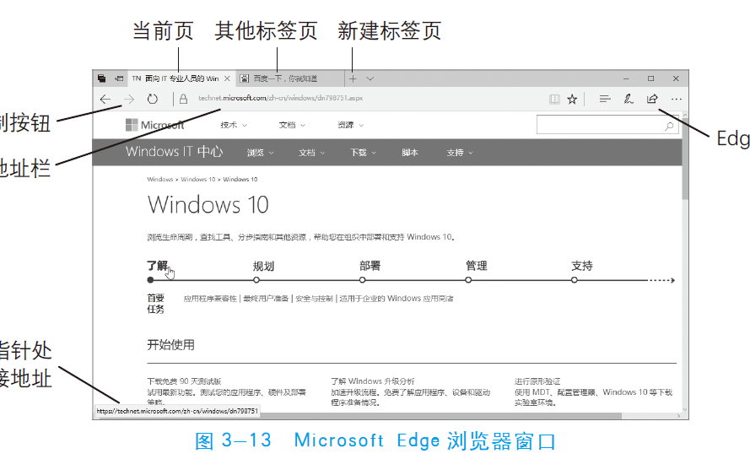

Microsoft Edge 浏览器窗口
在任务栏上单击Microsoft Edge的图标 ，可以打开Microsoft Edge浏览器。显示Microsoft Edge浏览器窗口，如图3-13所示。
https://www.textbookcenter.cn

Slide 45
在地址栏输入网址
地址栏是输入和显示网页地址的地方。打开指定主页最简单的方法是在“地址”栏中输入URL 地址，输入完地址后，按Enter 键。

Slide 46
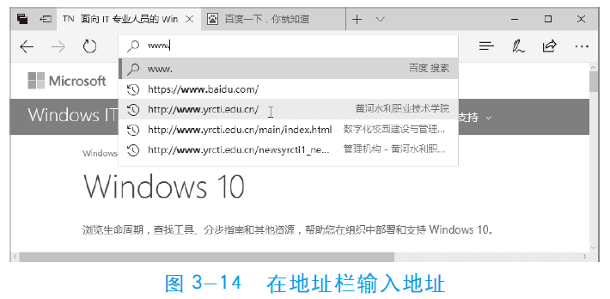
地址栏的记忆功能
在输入地址时，不必输入http:// 协议前缀，Microsoft Edge会自动补上。如果以前输入过某个地址，浏览器会记忆这个地址，再次输入该地址时，只需输入开始的几个字符，“自动完成”功能将检查保存过的地址，把其开始几个字符与用户输入的字符相匹配的地址列出来，自动打开“地址”栏下拉列表框，给出匹配地址的建议，如图3-14所示。用鼠标单击该地址，或按↓、↑键找到所需地址后按Enter键。
https://www.wps.cn

Slide 47
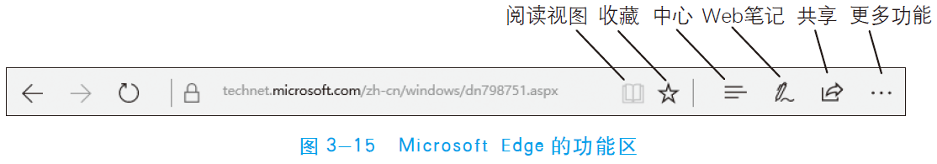
Microsoft Edge 浏览器的功能区，如图3-15所示。功能区中的功能按钮如下：

Slide 48
提示
由于副本已经保存在剪贴板中，所以可以多次粘贴。

Slide 49
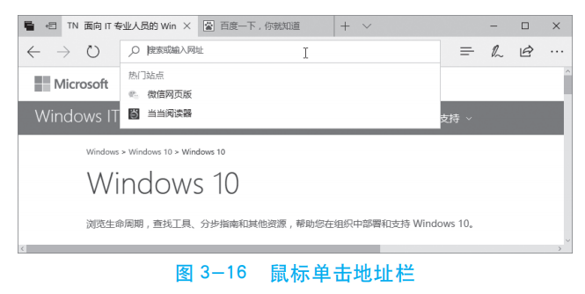
地址栏的热门站点推荐功能
在地址栏非插入状态（地址栏中没有插入点光标）下，单击地址栏，将显示热门站点，如图 3-16 所示。鼠标单击其中一个地址，相当于输入了该地址并按 Enter 键。
浏览器将在当前选项卡中，按照地址栏中的地址转到相应的网站或网页。因为浏览器从互联网上的 Web 服务器上下载网页需要时间，在正常的情况下稍等片刻就能显示出来。
https://www.textbookcenter.cn

Slide 50
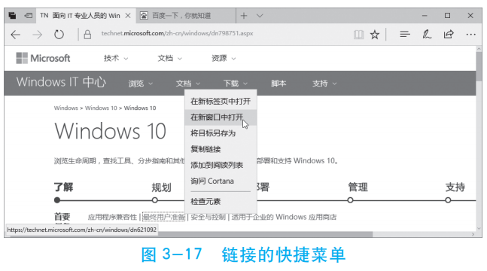
浏览网页
输入网址后，进入网站首先看到的一页称首页或主页，通常由主页上的超链接引导用户跳转到其他位置。
单击一个超链接可以从一个网页跳转到链接网页，“地址”栏中总是显示当前打开的地址。注意，有时单击链接后新网页在本选项卡中显示，有时在新建的选项卡中显示。
也可以在新的窗口中显示新网页，方法是：在超链接上右击，在打开的快捷菜单中单击“在新窗口中打开”，如图 3-17 所示。

Slide 51
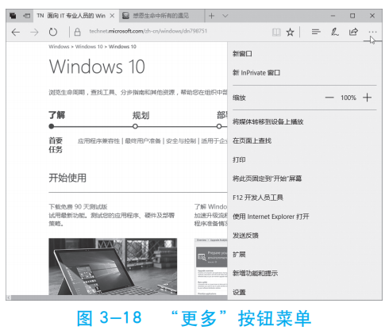

为了方便打开曾经浏览过的网页，可以通过网页控制按钮实现。具体如下：
（1）单击“返回”按钮 ，返回到在此之前显示的页，通常是最近的那一页，可多次后退。
（2）单击“前进”按钮 ，则转到下一页。如果在此之前没有使用“返回”按钮 ，则“前进”按钮显示为灰色 ，不能使用。
（3）单击“停止加载此页”按钮 ，在加载某网页时，将中止加载该页，取消打开这一页。
（4）单击“刷新”按钮 ，将重新连接和显示本页面的内容。
（5）如果页面中显示的文字比例大小不合适，单击“更多”按钮 ，如图 3-18所示，指向“缩放”，单击 选择合适的比例，使得查看网页中的文字、图片时更舒适。

Slide 52
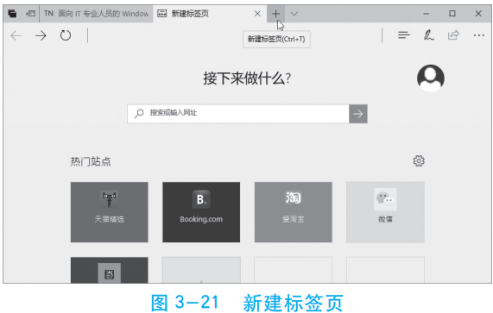
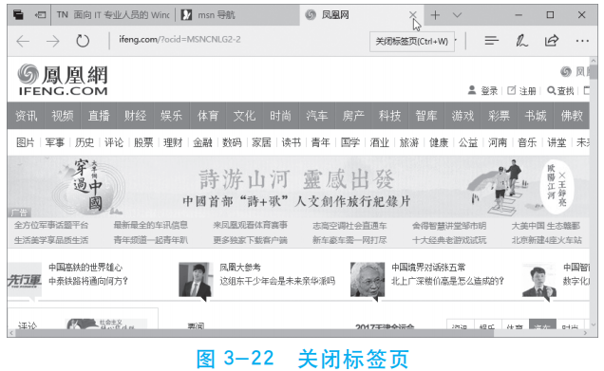
新建标签页
（1）单击标签右端的“新建标签页”按钮 ，显示“新建标签页”，如图 3-21 所示。
（2）在地址栏中输入地址，打开的网页将显示在这个标签页中。
（3）如果要关闭某个标签页，单击该标签页右端的“关闭标签页”按钮 ，如图 3-22 所示。

Slide 53
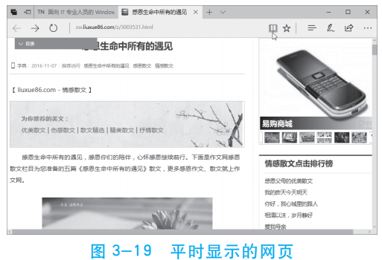

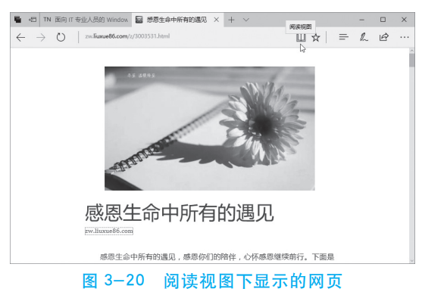

阅读视图
在阅读文章时，为了减少干扰，可以在干净简洁的布局下阅读，此时可以在地址栏中选择“阅读视图” ，如图 3-19 所示。
阅读视图模式下，正在阅读的内容显示在前端居中位置，如图 3-20 所示，网页中与阅读主题无关的元素被屏蔽。如果“阅读视图”按钮是灰色 ，则阅读视图不可用于此页。只有以文本和图片为主的页面才能开启阅读视图。

Slide 54
提示
我们还可以更改阅读视图的样式和字体大小，方法是单击功能区中的“更多”按钮，然后单击“设置”。如果要恢复原来的方式显示网页，再次单击“阅读视图”按钮即可。

Slide 55
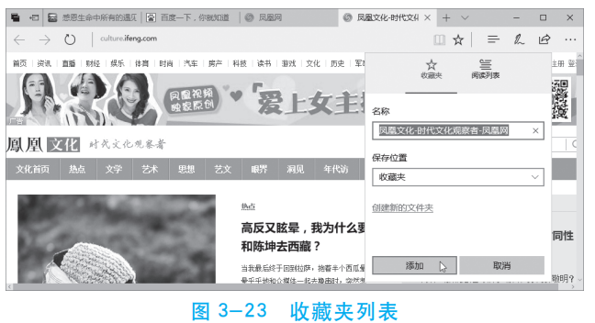
把网页地址添加到收藏夹中
打开要收藏的网页。
单击“收藏”按钮 ，将显示“收藏夹”列表，如图 3-23 所示。
在“名称”中，默认显示保存到收藏列表中的网页的名称，用户也可以更改。
在“保存位置”中，默认保存到收藏夹的根位置。也可以通过下拉列表选择把网页添加到收藏夹中的位置。

Slide 56
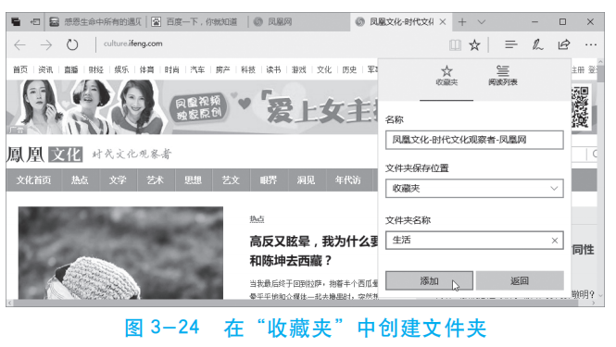
如果单击“创建新的文件夹”，显示情况如图 3-24 所示，在“文件夹名称”中输
入名称，如“生活”；在“文件夹保存位置”列表中选取新文件夹的创建位置，可以在“收藏夹”根位置创建，也可以在其中的文件夹中创建。
单击“添加”按钮，即可把网页地址添加到“保存位置”中选定的文件夹。

Slide 57
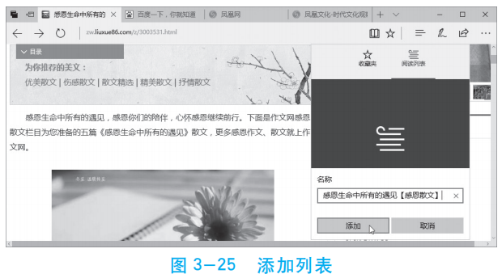
把网页地址添加到阅读列表中
（1）
（2）
（3）
打开要收藏的网页，单击“收藏”按钮 ，显示“收藏夹”列表。
单击“阅读列表”项，如图 3-25 所示。其中，“名称”是保存在阅读列表中的网页名称，可以更改。
单击“添加”按钮收藏到阅读列表，单击“取消”按钮不添加。这样，以后使用 Microsoft 账户登录时，在所有你的 Windows 10 设备上都将看到你的阅读列表。

Slide 58
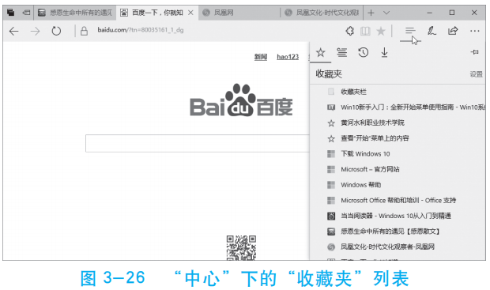
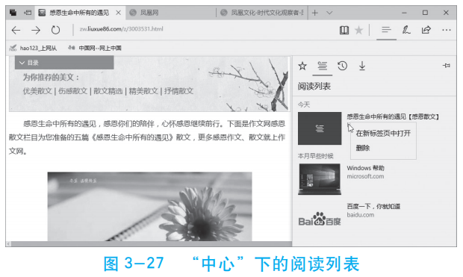
Microsoft Edge 中心
（1）管理收藏夹：通过“中心”下的收藏夹列表，可以显示添加到收藏夹的网页，改变收藏的网页在收藏夹中的位置，重命名网页、删除添加的网页等，如图 3-26 所示。
（2）管理阅读列表：在“中心”列表中，单击“阅读列表” ，显示收藏到阅读列表中的网页名，如图 3-27 所示。如果要显示阅读列表中的网页，单击该网页名。或者右键单击，从快捷菜单中单击“在新标签页中打开”；如果不再需要，可单击“删除”。

Slide 59
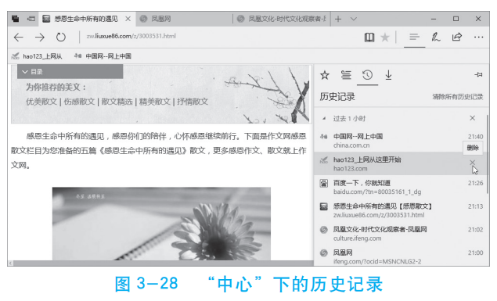
（3）历史记录
浏览器会自动把浏览过的网页地址按日期顺序保存在历史记录中，历史记录保存的天数可以设置，也可以随时删除历史记录。
在“中心”列表中，单击“历史记录” ，显示最近打开过的网页名，如图 3-28 所示。单击历史记录中的网页名，则显示该网页。
单击该网页右端的“删除”按钮 ，将删除该记录，也可以右键单击某历史记录，在快捷菜单中选择删除。

Slide 60
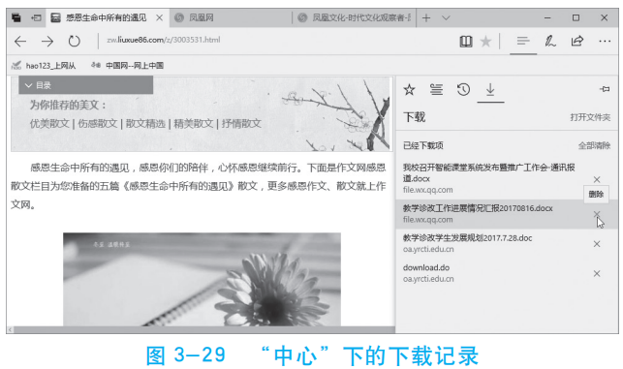
（4）下载：在“中心”列表中，单击“下载” ，将显示最近下载的文件，如图 3-29 所示。
单击下载列表中的文件名，可以打开该文件；单击文件名右端的“删除”按钮 ，则从列表中清除该文件名；也可以单击“全部清除”，从而删除所有文件。
单击“打开文件夹”，则在文件资源管理器中定位到该文件夹。
（5）固定“中心”：在“中心”列表右上角，有一个“固定此窗格”按钮 ，单击 可以把“中心”窗格固定在浏览器右侧，使它一直显示。“中心”窗格固定后， 按钮变为 ，单击 按钮取消固定。

Slide 61
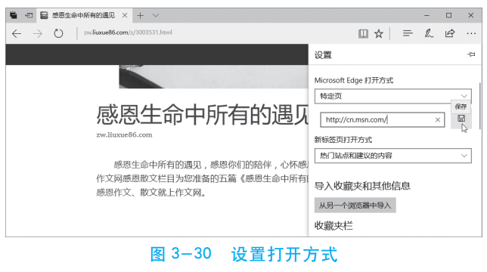
设置主页
每次启动浏览器后都可以显示一个网页，用户可以把经常浏览的网页设置为打开浏览器时显示的默认网页。下面设置打开 Microsoft Edge 时首先显示主页 http://cn.msn.com/。
在 Microsoft Edge 的功能区中单击“更多” ，在“更多”菜单中单击“设置”，如图 3-30 所示。
01
在“设置”窗格中，在“Microsoft Edge 打开方式”下选中“特定页”，文本框中输入 http://cn.msn.com/，单击“保存”按钮。
02

Slide 62
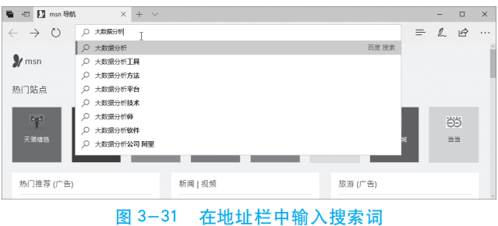
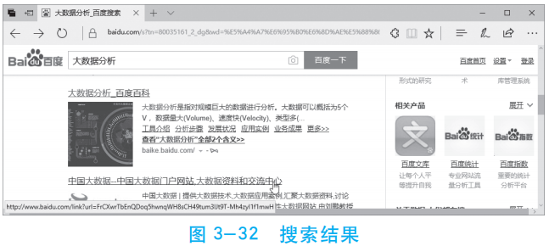
在地址栏中搜索
需要搜索时，通常是在浏览器地址栏中输入搜索网站的网址，如必应 http://cn.bing.com/，百度 http://www.baidu.com 等，然后再在搜索网页中进行搜索。
在 Microsoft Edge 中，可直接在地址栏中键入搜索内容，如图 3-31 所示，按 Enter键则按设置的默认搜索引擎搜索，也可选择建议列表中的网站或关键字。
搜索结果包括来自 Web 的即时结果和浏览历史记录，如图 3-32 所示。

Slide 63
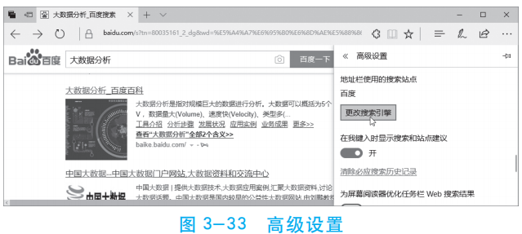
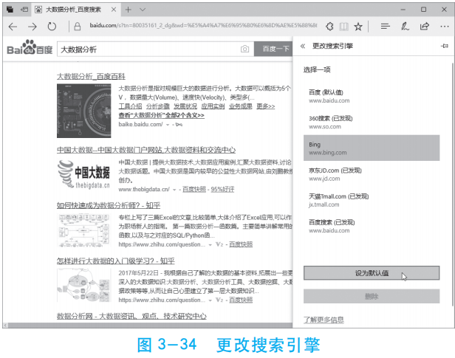
更改默认的搜索引擎
可以在“设置”中更改默认的搜索引擎，具体方法如下：
在 Microsoft Edge 的功能区中单击“更多” ，在“更多”菜单中单击“设置”。
在设置选项中，单击高级设置下的“查看高级设置”按钮。在地址栏搜索方式下，单击“更改搜索引擎”，如图 3-33 所示。
在“更改搜索引擎”选项中，单击需要默认的搜索引擎，如图 3-34 所示，最后单击“设为默认值”按钮。

Slide 64
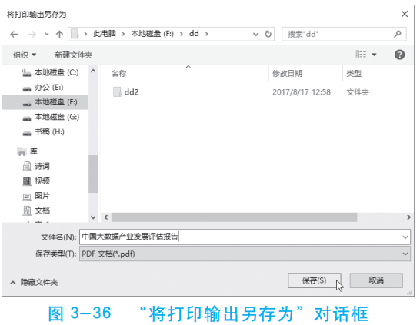
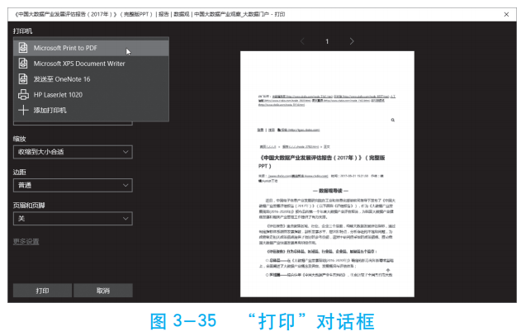
把网页保存为 PDF 文件
把网页保存为 PDF 文件可以保留网页原来的排版，保留了网页的原汁原味。具体方法如下：
打开要打印的网页，在 Microsoft Edge 的功能区中单击“更多” ，在“更多”菜单中单击“打印”。
在“打印”对话框中，单击“打印机”列表，将显示打印机选单，如图 3-35所示，从选单中列出了可以打印的选项，包括打印到打印机、打印到 PDF 文件、发送到 OneNote 等，单击“Microsoft Print to PDF”，然后单击“打印”。
在“将打印输出另存为”对话框中，浏览到输出的文件夹，输入 PDF 文件名，单击“保存”，如图 3-36 所示。打开生成的 PDF 文件，几乎与网页完全一样。

Slide 65
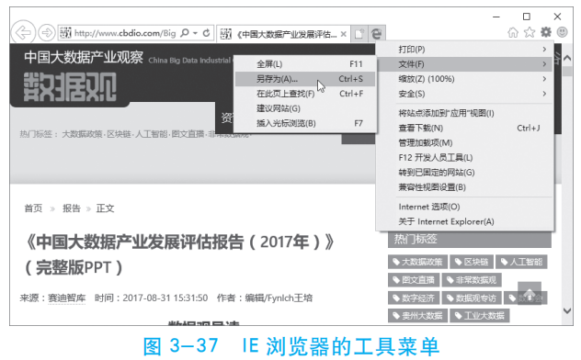
保存网页
在 Microsoft Edge 的功能区中单击“更多” ，在“更多”菜单中单击“使用 Internet Explorer 打开”。
在 Internet Explorer 浏览器中，单击“工具”按钮 ，指向“文件”，单击“另存为”（或者按 Ctrl+S 键），如图 3-37 所示。
https://www.wps.cn

Slide 66
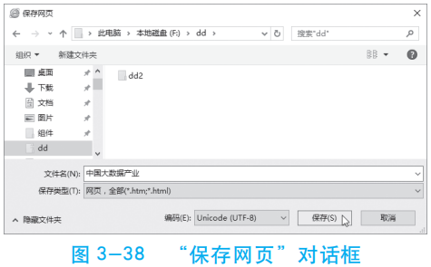
保存网页
在“保存网页”对话框中，如图 3-38 所示，选择保存网页文件的文件夹。在“文件名”框中输入网页文件名（一般不需要更改）。单击“保存类型”下拉列表框右侧的 按钮，在列表中可以选择“网页，全部（*.htm，*.html）”“Web 档案，单一文件（*.mht）”“网页，仅 HTML（*.htm，*.html）”或“文本文件（*.txt）”。
单击“保存”按钮。
https://www.wps.cn

Slide 67

保存网页中的选定内容
可以把网页中选定的部分内容通过复制、粘贴的方式，复制到 Word、记事本等编软件中。具体方法如下：
在网页中选定需要复制的文字、图片内容。
01
按 Ctrl+C 键复制到剪贴板。
02
切换到打开的Word文件或记事本中，按Ctrl+V键把剪贴板中的内容粘贴到文档中。
03
最后保存文档。
04

Slide 68
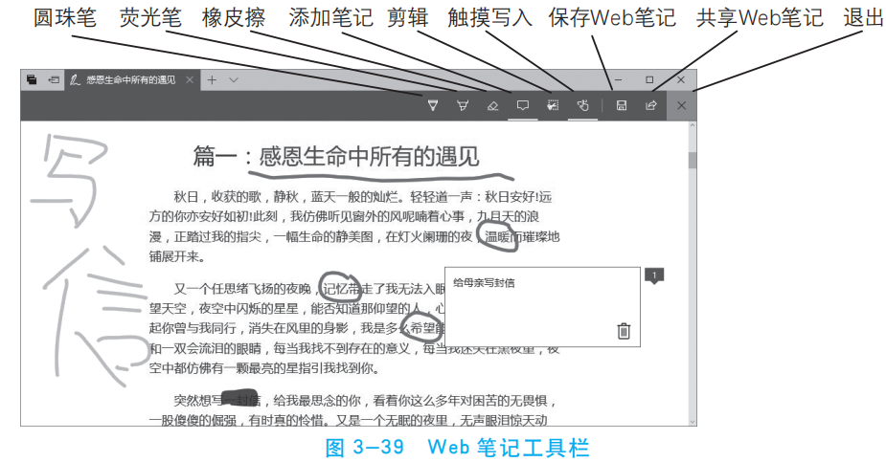

Web 笔记
Microsoft Edge 是唯一一款能够让用户直接在网页上记笔记、书写、涂鸦和突出显示的浏览器，也就是说，可以把网页作为画布，以后打开该网页，做的Web笔记不会消失，仍然保持原样。
在 Microsoft Edge 中，打开网页，单击“Web 笔记” ，将看到 Web 笔记工具栏已经添加到所在的页面，如图 3-39 所示。

Slide 69
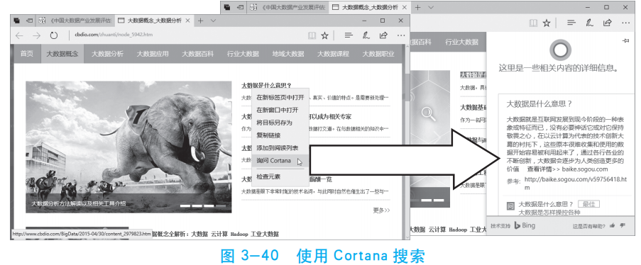
Cortana 和 Microsoft Edge 的组合
Microsoft Edge 浏览器中集成了私人助手 Cortana。
当在网页上发现一个想要了解更多相关信息的主题时，选中该字词或短语，然后右键单击快捷菜单中的“询问 Cortana”，则浏览器右侧显示 Cortana 窗格，并给出相关信息，如图 3-40 所示。

Slide 70

浏览器的概念和作用
网页浏览器（web browser），常被简称为浏览器，是一种用于检索并展示万维网信息资源的应用程序。这些信息资源可以是网页、图片、影音或其他内容，它们由统一资源标志符标志。信息资源中的超链接可使用户方便地浏览相关信息。
网页浏览器虽然主要用于使用万维网，但也可用于获取专用网络中网页服务器的信息或文件系统内的文件。
目前主流网页浏览器有 Mozilla Firefox、Internet Explorer、Microsoft Edge、Google Chrome 等。

Slide 71
信息搜索高级技巧
01
02
03
小心使用多义词
精确匹配—书名号
把搜索范围限定在网页标题中—intitle
搜索引擎是不能理解、辨别多义词的，因此，设计关键字时要小心使用多义词。例如，搜索“Java”，要找的信息是太平洋的一个岛，一种著名的咖啡，还是一种计算机语言？因此，在搜索前应先问问自己这个问题，然后确定含义更明确的关键字，如用“爪哇 印尼”“爪哇 咖啡”“Java 语言”分别搜索可以满足不同的需求。
书名号是百度独有的一个特殊查询语法。在其他搜索引擎中，书名号会被忽略，而在百度中，中文书名号是可被查询的。加上书名号的查询词，有两层特殊功能，一是书名号会出现在搜索结果中；二是被书名号扩起来的内容，不会被拆分。书名号在某些情况下特别有效果，如查名字很通俗或常用的电影或者小说。比如，查电影“手机”，如果不加书名号，很多情况下出来的是通信工具——手机，而加上书名号后，搜索“《手机》”的结果就都是关于电影方面的了。
网页标题通常是对网页内容提纲挈领式的归纳。把查询内容范围限定在网页标题中，有时能获得良好的效果。方法是：把查询内容中特别关键的部分，用“intitle:”领起来。例如，要查找林心如的写真，可以输入关键字“写真 intitle: 林心如”。注意：“intitle:”和后面的关键词之间不要有空格。

Slide 72
Thanks

